Slide 1



www.marketwatch.com
Noticias y Datos Financieros en Tiempo Real
La plataforma de referencia para seguir mercados globales

Slide 2





Que es StockAnalysis.com?
Portal financiero especializado en noticias, análisis y datos de mercado.
Pertenece al grupo Dow Jones (misma casa que Wall Street Journal).
Popular por su cobertura global en tiempo real de bolsa, economía y empresas.

Slide 3
Funcionalidades Clave
Noticias Financieras: Actualización minuto a minuto de mercados.
Cotizaciones en Vivo: Acciones, ETFs, futuros, bonos, divisas.
Calendario Económico: Indicadores y reportes clave.
Watchlists: Seguimiento personalizado de activos.
Herramientas de Inversión: Screeners, comparaciones y alertas.

Slide 4
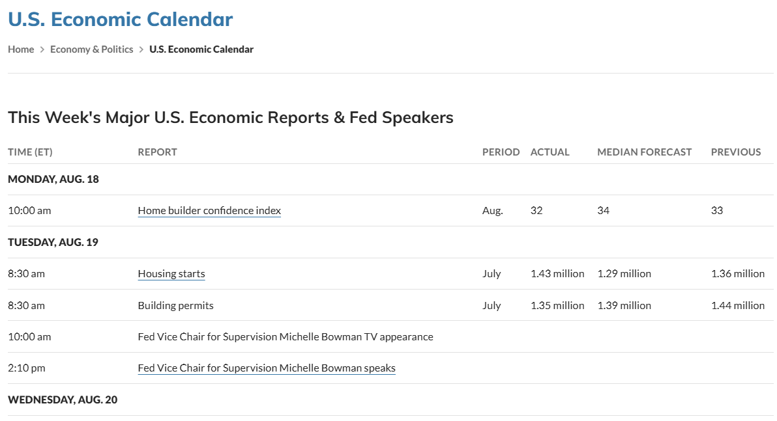
Calendario Económico
Publicación de indicadores como:
  PIB, inflación, empleo.
  Decisiones de la Fed y bancos centrales.
Agenda de earnings corporativos.
Herramienta fundamental para traders de macro y noticias.

Slide 5
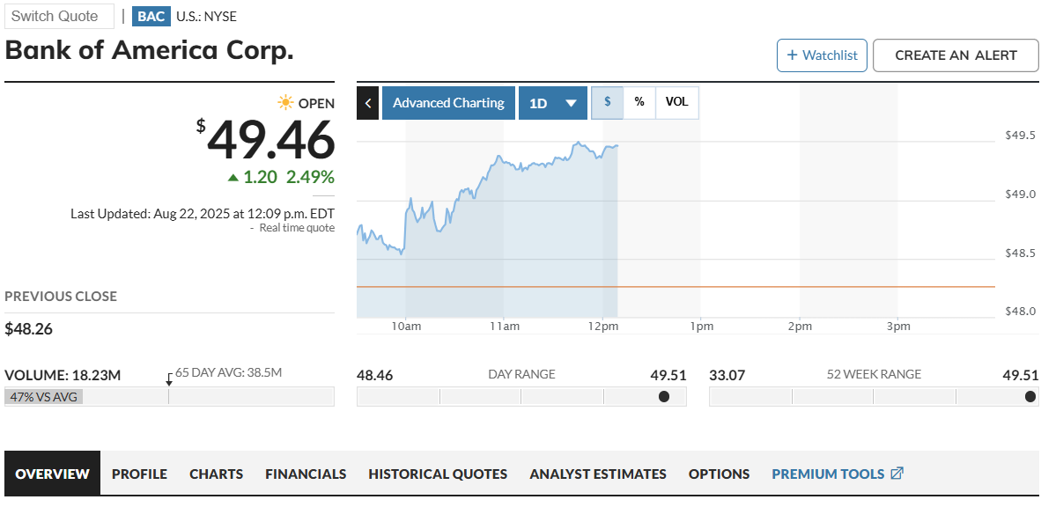
Cotizaciones y Datos
Información detallada de cada activo:
Precio en vivo.
Gráficos interactivos.
Ratios financieros y comparativas sectoriales.
Ideal para monitorear rápidamente la volatilidad del mercado.

Slide 6

www.invierteacademy.com

